Slide 1






Tiết 44,45,46
Đổi tên cho xã
(Trích Bệnh sĩ, Lưu Quang Vũ)

Slide 2

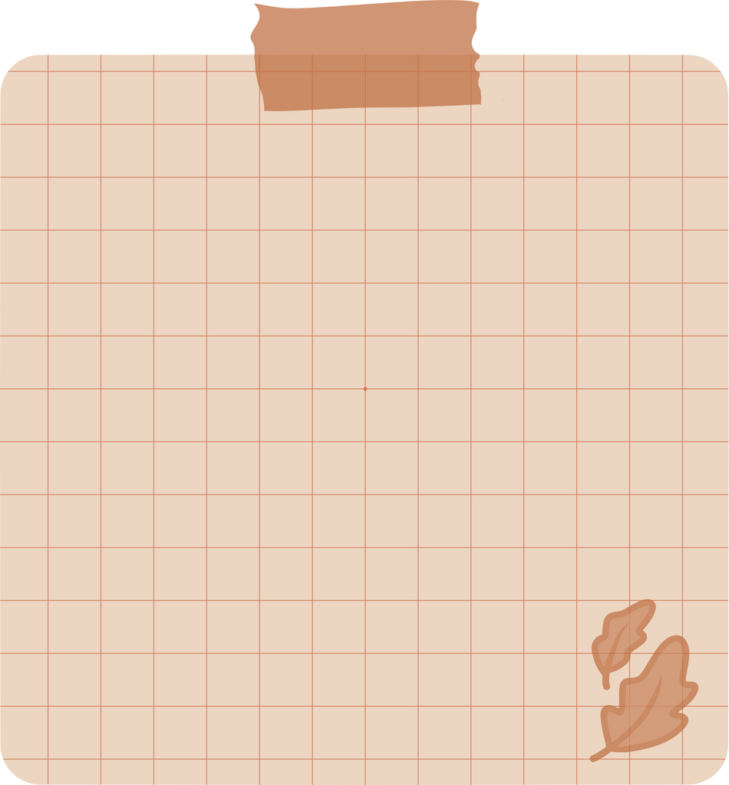

HOẠT ĐỘNG MỞ ĐẦU
HOẠT ĐỘNG
1

Slide 3


Em hãy chia sẻ với các bạn cảm nhận của em về một nhân vật hoặc một cảnh thú vị từ đoạn hài kịch “Saclo làm loạn cả sở thú”

Slide 4
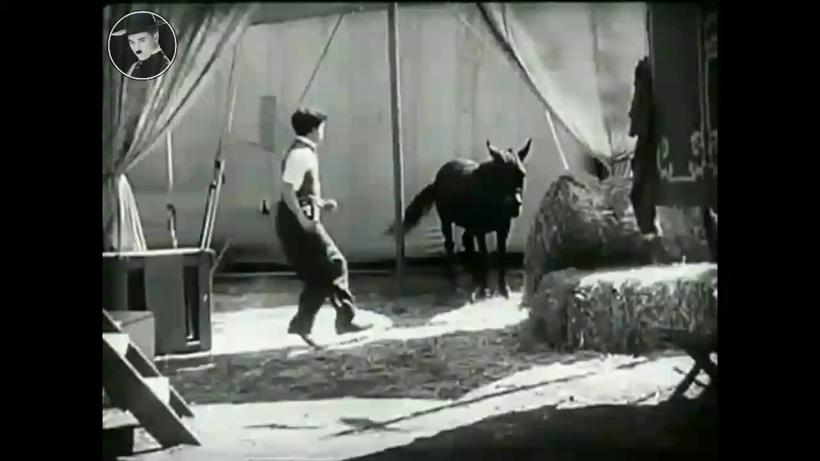

Slide 5
HÌNH THÀNH KIẾN THỨC MỚI
HOẠT ĐỘNG 2

Slide 6


I. KIẾN THỨC NGỮ VĂN
1. Hài kịch
PHT số 01: Tìm hiểu kiến thức ngữ văn về thể loại hài kịch
a. Khái niệm hài kịch: Hài kịch là………………………………………………………. b. Đặc điểm của hài kịch
Yếu tố trong hài kịch | Đặc điểm
Xung đột | …………………………………………..
Nhân vật | …………………………………………….
Thủ pháp trào phúng | …………………………………………….
Cách kết thúc | ………………………………………………

Slide 7


a. Khái niệm
Là thể loại kịch dùng tiếng cười để châm biếm, đả kích, phê phán những thói hư tật xấu, cái lố bịch, lỗi thời,... trong đời sống.

Slide 8
b. Đặc điểm của hài kịch
Xung đột là mâu thuẫn giữa cái xấu (cái thấp hèn) với cái tốt, (cái đẹp, cái cao cả); cái xấu với cái xấu.
Thủ pháp trào phúng: nghệ thuật phóng đại, nói quá, cường điệu. => tạo ra tiếng cười.
Nhân vật hài kịch
+ Thường không tương xứng giữa: thực chất bên trong và hình thức bên ngoài; suy nghĩ và hành động; lời nói và việc làm.
+ Hành động của nhân vật >< phẩm chất
+ Lời thoại trong hài kịch thường là ngôn ngữ hài hước gây cười.

Slide 9
2. Truyện cười
PHT số 02: Tìm hiểu kiến thức ngữ văn về thể loại truyện cười
a. Khái niệm truyện cười: Truyện cười là một thể loại truyện chứa …, dùng… làm phương tiện chủ yếu để… Truyện cười có hai loại là:…………………………………. b. Đặc điểm của truyện cười
Yếu tố trong truyện cười | Đặc điểm
Cốt truyện | …………………………
Nhân vật, thủ pháp trào phúng, ngôn ngữ | ……………………………
Bối cảnh | ……………………………
Cách kết thúc | …………………………

Slide 10





a. Khái niệm
Là một thể loại truyện chứa đựng cái hài, dùng tiếng cười làm phương tiện chủ yếu để giải trí hoặc châm biếm, phê phán những thói hư tật xấu trong xã hội.
Gồm truyện cười dân gian, truyện cười hiện đại.

Slide 11




b. Đặc điểm của truyện cười
Cốt truyện giản dị, ít nhân vật.
Nhân vật, ngôn ngữ và các thủ pháp trào phúng có những điểm giống như hài kịch.
Bối cảnh của truyện cười thường là các tình huống mâu thuẫn giữa thật và giả; nội dung và hình thức; bên trong và bên ngoài.
Kết thúc truyện cười thường bất ngờ.

Slide 12
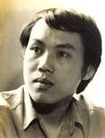
II. ĐỌC- TÌM HIỂU CHUNG
- Lưu Quang Vũ (1948- 1988), sinh ra ở Phú Thọ, quê gốc ở Đà Nẵng, sống chủ yếu ở Hà Nội; là nhà soạn kịch, nhà thơ và nhà văn hiện đại của Việt Nam.
1. Tác giả
a. Thân thế, cuộc đời
- Từ năm 1965 đến 1970, ông nhập ngũ và phục vụ trong quân đội. Đây là thời kì thơ Lưu Quang Vũ phát triển nở rộ.
- Từ năm 1970 đến 1975, ông làm đủ mọi nghề để mưu sinh.

Slide 13
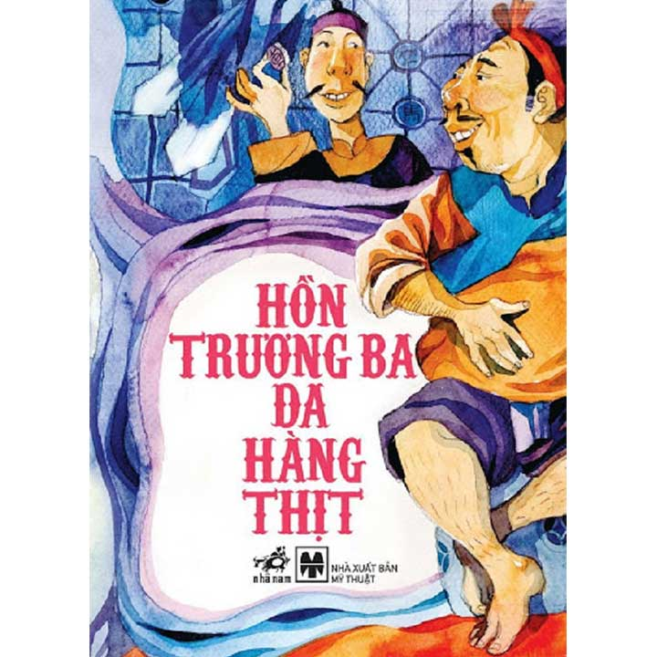
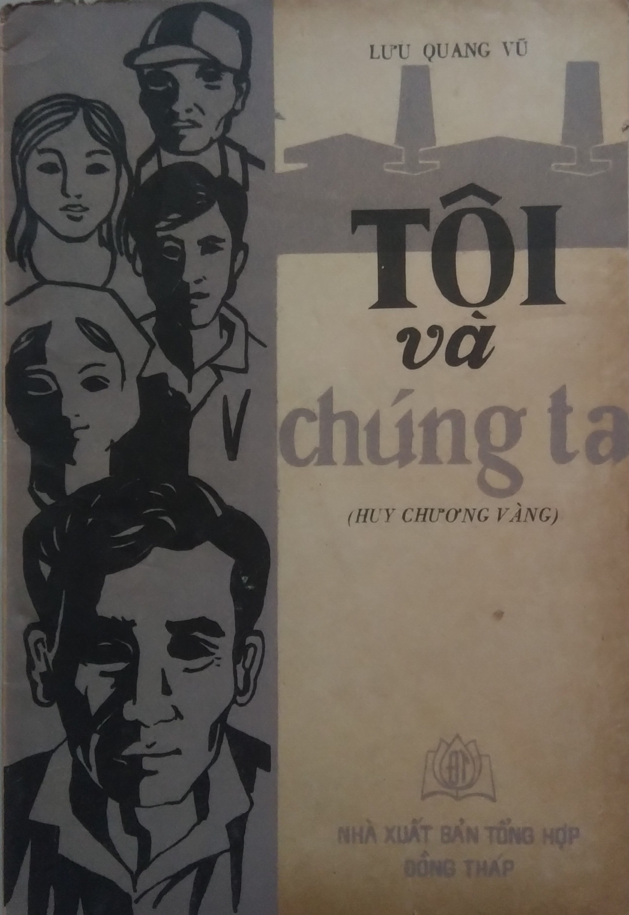

b. Sự nghiệp sáng tác
Hồn Trương Ba da hàng thịt, Tôi và chúng ta, Bệnh sĩ, Điều không thể mất, …

Slide 14
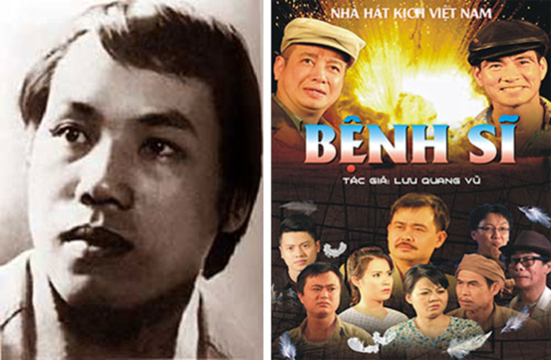
2. Vở kịch: “Bệnh sĩ”
Thời điểm sáng tác: năm 1988
Tóm tắt vở kịch: Bệnh sĩ (SGK)
Thể loại: Hài kịch
Bối cảnh tác phẩm: ở làng quê nghèo mang tên Cà Hạ

Slide 15
3. Văn bản: “Đổi tên cho xã”
a. Đọc, tìm hiểu từ khó
b. Tìm hiểu chung văn bản
PHT 03: Tìm hiểu chung về đoạn trích “Đổi tên cho xã”
Vị trí
Cốt truyện
Bối cảnh đoạn trích
Đề tài
Nhân vật
Tóm tắt văn bản

Slide 16

Cốt truyện
Bối cảnh đoạn trích
Vị trí
Văn bản nằm ở phần mở đầu của vở hài kịch “Bệnh sĩ”.
Kể về việc đổi tên xã Cà Hạ thành xã Hùng Tâm.
Tại Ủy ban nhân dân xã, lễ công bố đổi tên cho xã.

Slide 17
- Đề tài: Bức tranh nông thôn Việt Nam thời kì đầu đổi mới, căn bệnh thành tích, háo danh, dẫn đến thói sĩ diện rởm đời, cao hơn là sự dối trá thiếu trung thực lan tràn khắp xã hội.
- Nhân vật:
+ Nhân vật chính: ông Toàn Nha
+ Nhân vật phụ: anh Văn Sửu, bà Độp, anh Tỵ, ông Ruộng, cô Xoan, bà Thủ, …

Slide 18
Tóm tắt văn bản
Văn bản kể câu chuyện đổi tên của một xã từ tên là Cà Hạ đổi tên thành xã Hùng Tâm. Cho đến tên các tổ đội, các bộ phận ngành nghề trong xã, tất cả đều được đổi làm sao cho hùng tráng mới mẻ, tiên tiến. Nhưng chỉ là đổi tên bên ngoài, mọi việc bên trong vẫn như cũ. Chưa ai hiểu rõ được nhiệm vụ mình được giao là gì, mọi người bàn tán rất nhiều. Kết thúc văn bản là cuộc nói chuyện của ông Nha, ông Thỉnh và Văn Sửu đã thể hiện sự tự nhìn nhận về vai trò của ông Toàn Nha, Văn Sửu và hướng phát triển sắp tới của xã.

Slide 19
III. ĐỌC HIỂU VĂN BẢN
1. Hình thức trình bày kịch bản và các chỉ dẫn sân khấu
PHT 04: Nhận diện các chỉ dẫn sân khấu trong văn bản “Đổi tên cho xã”
Những cụm từ in nghiêng đặt trong ngoặc đơn như: “Phố Cà./Trụ sở Ủy ban xã, một căn phòng rộng được trang trí bởi nhiều cờ quạt, biển hiệu, áp phích…”, … là lời của ai và có vai trò thế nào trong văn bản kịch? | Nếu thiếu đi các đoạn văn in nghiêng ở đầu văn bản thì việc phát triển xung đột kịch, thể hiện tính cách của nhân vật ông Toàn Nha và tạo tiếng cười trong màn kịch sẽ bị ảnh hưởng như thế nào?

Slide 20
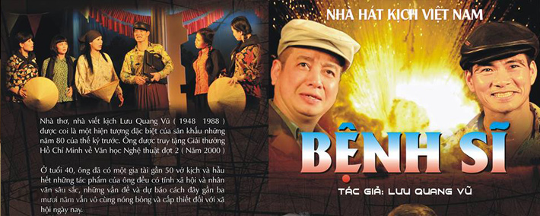
Kịch bản được trình bày chủ yếu
Nêu tên hệ thống nhân vật và lời thoại mỗi nhân vật và các chỉ dẫn sân khấu.

Slide 21
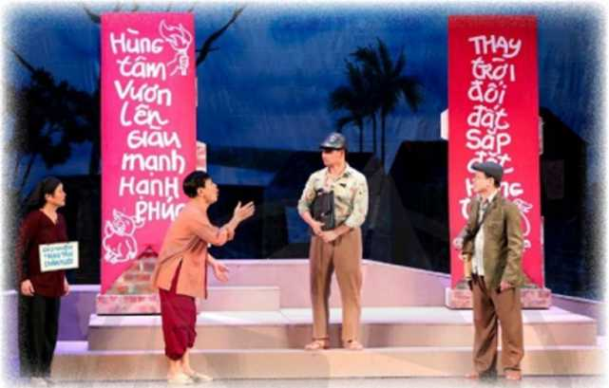
Các chỉ dẫn sân khấu
- Là lời của tác giả kịch bản chỉ dẫn về bối cảnh, ánh sáng, đạo cụ, trang phục, hành động của các nhân vật trên sân khấu.
- Chỉ dẫn sân khấu trong văn bản “Đổi tên cho xã” là đoạn văn in nghiêng đặt trong ngoặc đơn trong văn bản này.
- Chỉ dẫn sân khấu ở đầu văn bản:
“Phố Cà.
…ông Ruộng, bà Xuân, cô Xoan, bà Thủ, …”

Slide 22
Vai trò của các chỉ dẫn sân khấu
Giúp người đọc hình dung ra bối cảnh không gian trụ sở Ủy ban xã ở Phố Cà chuẩn bị cho một lễ đổi tên.
Tính chất hài kịch thể hiện rõ ở nội dung
Thể hiện tập trung phô bày tính chất háo danh, sĩ diện, chuộng hình thức trong hành động của các nhân vật, nhất là ông Toàn Nha.
Sự sáng tạo độc đáo, đầy dụng ý và hiệu quả của Lưu Quang Vũ;

Slide 23
2. Các đặc điểm của hài kịch thể hiện trong đoạn trích
PHT 05: Tìm hiểu về các đặc điểm của hài kịch thể hiện trong văn bản “Đổi tên cho xã”
Các yếu tố | Đặc điểm | Biểu hiện cụ thể trong văn bản
Xung đột kịch | ………………… | ……………………….
Nhân vật | …………………… | ……………………..
Thủ pháp trào phúng | ………………… | ………………………..

Slide 24
Xung đột kịch
Nhân vật
Mâu thuẫn giữa cái chân thực, thật thà (của người dân Cà Hạ) với bệnh giả dối, ảo tưởng (của ông Toàn Nha, Văn Sửu).
Không tương xứng giữa thực chất bên trong và hình thức bên ngoài, giữa suy nghĩ và hành động, lời nói và việc làm

Slide 25
Thủ pháp trào phúng
Những lời phát biểu của ông chủ tịch xã đã được phóng đại lên nhiều lần bằng các từ lời lẽ hoa mĩ, sáo rỗng
Sự đổi tên xã.
Đổi tên tên các tổ đội ngành nghề truyền thống thành hiện đại.
Tên các nhân vật được dùng sáng tạo bịa như thật để gây cười.

Slide 26
Tiết 45
Đổi tên cho xã
(Trích Bệnh sĩ, Lưu Quang Vũ)

Slide 27
3. Các nhân vật trong đoạn trích
a. Nhân vật ông Toàn Nha
PHT 06: Tìm hiểu về nhân vật ông Toàn Nha- chủ tịch xã
 | Hành động | Ngôn ngữ/ lời nói | Đánh giá về nhân vật
Biểu hiện trong văn bản | ……… | …………… | ………………..
Nhận xét | ……… | ………… | ……………

Slide 28
Khái quát về nhân vật
3. Các nhân vật trong đoạn trích
a. Nhân vật ông Toàn Nha
- Vị trí: chủ tịch xã.
- Mong muốn, kì vọng của ông Nha: muốn cải cách, đi đầu trong việc đổi mới, dẹp bỏ cái manh mún, đi vào cái gọi là công nghệ, hiện đại -> không xuất phát từ thực tế.
- Tự nhìn nhận bản thân: là người có đầu óc, có ý chí cao, có hoài bão lớn -> đề cao bản thân.

Slide 29
Hành động
Đổi tên Cà Hạ thành Hùng Tâm
Tuyên bố kế hoạch đổi mới
Quyết định bỏ nghề truyền thống vốn là mưu sinh của người dân như làm thảm bẹ ngô, làm phấn, đan sọt
Hồ đồ, khuếch trương gây hậu quả khôn lường
Hài hước, gây cười vì đó là hành động của người nóng vội, thiếu hiểu biết, kiểu “ếch ngồi đáy giếng”.

Slide 30
Ngôn ngữ của ông Toàn Nha
Ngôn ngữ: dài dòng, văn hoa, sáo rỗng, có tính chất đại ngôn.
“Trung tâm xã- thủ phủ”
“Đổi mới- cách tân, toàn diện và triệt để, rộng lớn và phong phú, mới mẻ và khoa học
Hợp tác xã Cà Hạ- Liên đoàn Tổ hợp tác xã Công Nông Thương Tín Hùng Tâm
Cách nói ví von của ông Nha: ông ví mối quan hệ của ông với Văn Sửu (thư kí xã) “như Nguyễn Trãi phò Lê Lợi”

Slide 31
Đánh giá về đặc điểm tính cách nhân vật
Kế hoạch đổi mới của ông Nha chỉ chú ý đến tên gọi, đến hình thức bên ngoài, không đi vào thực chất bên trong
Bức tranh nông thôn Việt Nam giai đoạn đầu đổi mới: căn bệnh háo danh, thích sĩ diện, rởm đời, thiếu trung thực lan tràn khắp xã hội cần lên án.

Slide 32
b. Các nhân vật khác
Nhân vật Văn Sửu - vị thư kí xã,
người cố vấn cho chủ tịch về việc đổi tên
Ngôn ngữ
Hành động
Khoa trương, thiếu hiểu biết, có nhiều phát ngôn “gây sốc”
Nịnh bợ, tâng bốc, nói đế lãnh đạo
=> Văn Sửu là người thiếu hiểu biết, sáo rỗng thích nói hơn làm.

Slide 33
Một số nhân vật là người dân
ông Thình, ông Độp, ...:
Thật thà, chất phác nhưng hiểu biết hạn chế.
Họ trở thành “nạn nhân” trong công cuộc đổi mới xã Cà Hạ thành Hùng Tâm của ông Toàn Nha và Văn Sửu.
=> Họ là nhân vật phụ làm cho vở kịch thêm sinh động, hấp dẫn.

Slide 34
Tiết 46
Đổi tên cho xã
(Trích Bệnh sĩ, Lưu Quang Vũ)

Slide 35
4. Ý nghĩa của đoạn trích
Mục đích của văn bản là muốn dùng tiếng cười để phê phán bệnh sĩ: thói háo danh, thích khoa trương, bệnh thành tích chỉ nói mà không làm.

Slide 36





IV. TỔNG KẾT

Slide 37
- Sử dụng thủ pháp phóng đại, tạo nên tiếng cười châm biếm, hài hước sâu sắc và giàu ý nghĩa.
- Xây dựng lời thoại đặc sắc, gây cười.
1.
Nghệ thuật

Slide 38
- Đoạn trích nói về một làng quê nghèo mang tên Cà Hạ, người dân ở đây đều hiền lành, chân chất; nhưng ông Toàn Nha (chủ tịch xã) lại háo danh, “sĩ diện”, chuộng hình thức, …
- Phê phán “bệnh” háo danh, chuộng hình thức, … luôn có trong mỗi con người, mỗi tập thể.
2.
Nội dung

Slide 39
Thảo luận nhóm 4: 3 phút:
Em hãy nêu cách đọc hiểu một văn bản hài kịch?

Slide 40
- Tìm hiểu bối cảnh lịch sử, thời đại ra đời của tác phẩm, các thông tin về tác giả liên quan đến văn bản.
- Tìm hiểu nội dung: Tác phẩm/ Văn bản viết về điều gì? Tiếng cười chủ yếu hướng đến nhân vật nào? Phân tích được đặc điểm tính cách của nhân vật.
- Tìm và phân tích được các yếu tố nghệ thuật cơ bản của hài kịch trong văn bản như xung đột kịch, nhân vật, thủ pháp trào phúng, các chỉ dẫn sân khấu
- Rút ra ý nghĩa thực tiễn của văn bản: văn bản phê phán chế diễu thói hư tật xấu nào trong đời sống
- Cần rút ra bài học gì để vận dụng vào thực tiễn đời sống.
3. Cách đọc hiểu một văn bản hài kịch

Slide 41
LUYỆN TẬP
HOẠT ĐỘNG 3

Slide 42
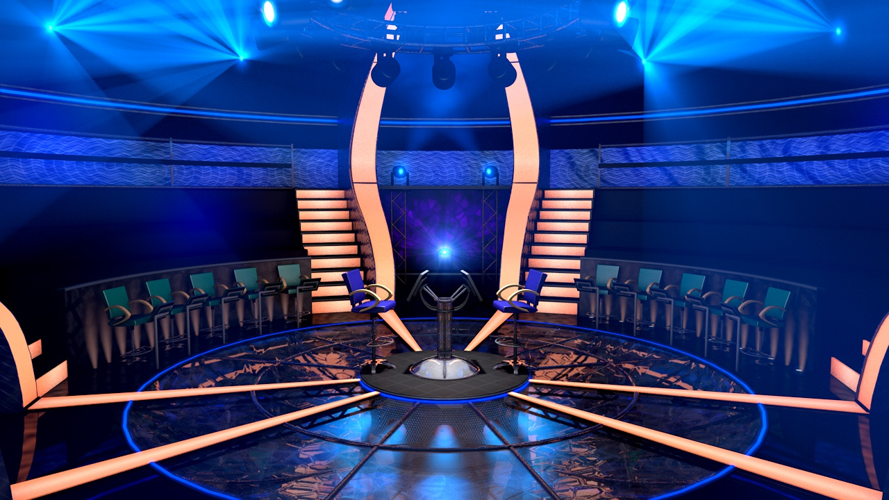

Gameshow: “ Rung chuông vàng mini”
Luật chơi:Mỗi người sẽ được phát 4 tấm giấy nhớ cỡ nhỏ (Mỗi tấm 1 màu khác nhau)
Quy ước: + Xanh lá cây: Đáp án A.
+ Hồng: Đáp án B.
+ Vàng: Đáp án C
+ Đỏ: Đáp án D
Bước 2: GV đọc từng câu hỏi; HS cả lớp đứng tại chỗ để tham gia trò chơi.
Bước 3: Sau khi GV đọc xong câu hỏi, HS có 5s để suy nghĩ và chọn đáp án bằng cách giơ tấm giấy nhớ có màu tương ứng đã quy ước.
Bước 4: Công bố kết quả.
- Nếu chọn sai đáp án thì ngồi xuống và mất quyền chơi.
- Người thắng cuộc là người ngồi xuống sau cùng hoặc trả lời được tất cả các câu hỏi.

Slide 43
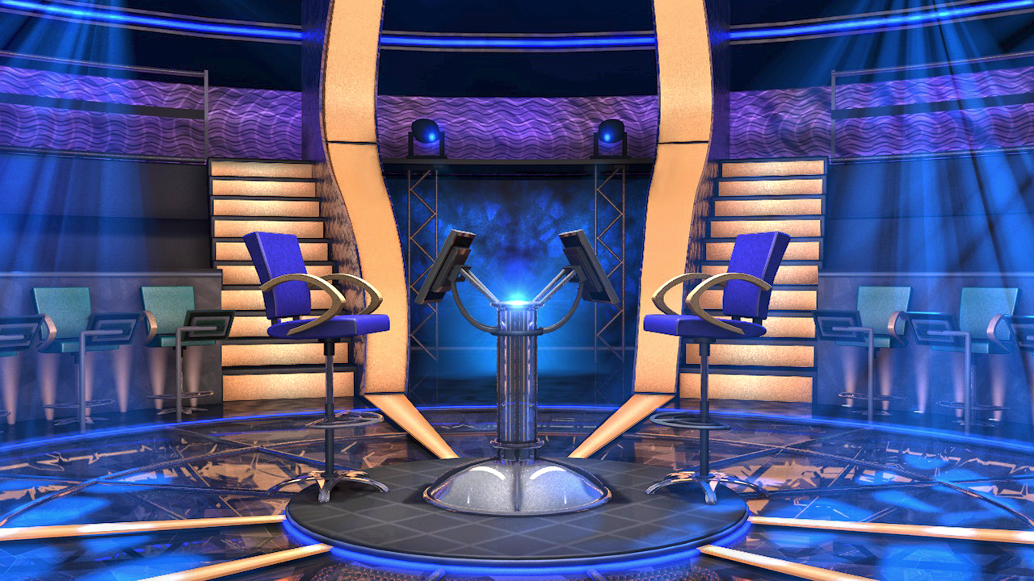




Question BGM
Câu 1: Thể loại của tác phẩm có đoạn trích “Đổi tên cho xã” là:
Q Select
$1,000,000
Q Right
$500,000
$250,000
CLOSE
Q Wrong
$100,000
$50,000
00
$25,000
START
TIMER
$16,000
$8,000
IS THAT YOUR FINAL ANSWER?
END
$4,000
$200
$2,000
YES
NO
$1,000
Hài kịch
Bi kịch
$500
A
B
$300
1
2
$200
Chính kịch
Truyện cười
$100
C
D
CORRECT ANSWER
END
CONTINUE
Bắt đầu

Slide 44
Question BGM
Câu 2: Tác giả của văn bản “Đổi tên cho xã” là ai?
Q Select
$1,000,000
Q Right
$500,000
$250,000
CLOSE
Q Wrong
$100,000
$50,000
00
$25,000
START
TIMER
$16,000
$8,000
IS THAT YOUR FINAL ANSWER?
END
$4,000
$200
$2,000
YES
NO
$1,000
Nguyễn Huy Tưởng
Lưu Quang Vũ
$500
A
B
$300
1
2
$200
Học Phi
Nguyễn Thái Học
$100
C
D
CORRECT ANSWER
END
CONTINUE
Bắt đầu

Slide 45
Question BGM
Câu 3: Nội dung chính của văn bản là gì?
Q Select
$1,000,000
Q Right
$500,000
$250,000
CLOSE
Q Wrong
$100,000
$50,000
00
$25,000
START
TIMER
$16,000
$8,000
IS THAT YOUR FINAL ANSWER?
END
$4,000
Buổi lễ đổi tên cho xã cùng với tên của các bộ phận khác, thay đổi cách thức làm việc,… nhằm hướng tới một xã giàu đẹp, văn minh.
$200
Cuộc nói chuyện giữa Chủ tịch xã và những người đã có nghề trong xã để đổi mới cơ chế làm việc, phương thức kinh doanh.
$2,000
YES
NO
$1,000
A
B
$500
$300
1
2
$200
Buổi lễ giả tạo về công cuộc đổi mới cho một xã nghèo bất chấp những chính sách, chủ trương của Nhà nước.
Cuộc trao đổi giữa chủ tịch xã Toàn Nha và Văn Sửu về kế hoạch đổi tên cho xã.
$100
C
D
CORRECT ANSWER
END
CONTINUE
Bắt đầu

Slide 46
Question BGM
Câu 4: Nội dung đoạn trích liên quan như thế nào với tên vở kịch “Bệnh sĩ”?
Q Select
$1,000,000
Q Right
$500,000
$250,000
CLOSE
Q Wrong
$100,000
$50,000
00
$25,000
START
TIMER
$16,000
$8,000
IS THAT YOUR FINAL ANSWER?
END
$4,000
Liên quan trực tiếp. Đoạn trích nhằm phê phán thói xấu: thích sĩ diện, ham hư danh, mơ mộng, ảo tưởng.
$200
$2,000
YES
NO
Có liên quan một phần. Đoạn trích đã phần nào nói lên tính sĩ của nhân vật ông Nha.
$1,000
A
B
$500
$300
1
2
$200
Liên quan gián tiếp. Những điều mà ông Văn Sửu nói cho thấy ông rất hiểu tác hại của bệnh sĩ.
$100
Không có liên quan. Đoạn trích không nói gì về bệnh sĩ.
C
D
CORRECT ANSWER
END
CONTINUE
Bắt đầu

Slide 47
Question BGM
Câu 5: Mục đích của cuộc họp là gì?
Q Select
$1,000,000
Q Right
$500,000
$250,000
CLOSE
Q Wrong
$100,000
$50,000
00
$25,000
START
TIMER
$16,000
$8,000
IS THAT YOUR FINAL ANSWER?
END
$4,000
$200
$2,000
YES
NO
Thảo luận về các chính sách đối ngoại của xã.
Gặp mặt, lấy ý kiến giữa lãnh đạo của xã và nhân dân trong xã nhằm tiến tới một xã phát triển bậc nhất.
$1,000
A
$500
B
$300
1
2
$200
Đổi tên, mục tiêu hoạt động của xã và các ban, bộ phận khác nhằm tiến tới một xã phát triển bậc nhất.
$100
Ông chủ tịch tuyên bố về kế hoạch đổi mới của xã Cà Hạ.
C
D
CORRECT ANSWER
END
CONTINUE
Bắt đầu

Slide 48

Question BGM
Câu 6: Điểm khác giữa cách trình bày kịch với cách
trình bày một truyện ngắn là gì?
Q Select
$1,000,000
Q Right
$500,000
$250,000
CLOSE
Q Wrong
$100,000
$50,000
00
$25,000
START
TIMER
$16,000
$8,000
IS THAT YOUR FINAL ANSWER?
END
$4,000
Sử dụng nhiều thủ pháp chứng minh, lời lẽ mang tính pháp luật.
$200
$2,000
YES
NO
Không phân chia đoạn, không có 3 phần: mở bài, thân bài, kết bài.
$1,000
A
B
$500
$300
Tập trung vào lời thoại là chủ yếu, lời thoại được tách ra gắn với tên nhân vật ở đầu dòng.
1
2
$200
Tác giả kết hợp miêu tả, biểu cảm trong kịch bản.
$100
C
D
50/50
CORRECT ANSWER
END
CONTINUE
Bắt đầu

Slide 49
Question BGM
Câu 7: Đoạn chữ in nghiêng ở phần mở đầu có nhiệm vụ gì?
Q Select
$1,000,000
Q Right
$500,000
$250,000
CLOSE
Q Wrong
$100,000
$50,000
00
$25,000
START
TIMER
$16,000
$8,000
IS THAT YOUR FINAL ANSWER?
END
$4,000
$200
$2,000
YES
NO
$1,000
Tóm tắt nội dung của cảnh.
Nêu bối cảnh, nhân vật.
$500
A
B
$300
1
2
$200
Nêu thông điệp của vở kịch.
Nêu những yêu cầu đối với một vở kịch.
$100
D
C
50/50
CORRECT ANSWER
END
CONTINUE
Bắt đầu

Slide 50
Question BGM
Câu 8: Hãy nhận xét về tên của các nhân vật.
Q Select
$1,000,000
Q Right
$500,000
$250,000
CLOSE
Q Wrong
$100,000
$50,000
00
$25,000
START
TIMER
$16,000
$8,000
IS THAT YOUR FINAL ANSWER?
Tên nhân vật chủ yếu là những từ ngữ thuần Việt, gắn với cuộc sống thôn quê, nếu xét theo cách đặt tên ngày nay thì là không hay.
END
$4,000
$200
Tên nhân vật có tính mới mẻ, sang trọng, lịch thiệp, khác với cách đặt tên ở thời điểm trong văn bản.
YES
NO
$2,000
A
B
$1,000
$500
$300
1
Tên nhân vật chủ yếu là kết hợp những từ Hán Việt.
2
$200
Tên các nhân vật không có điểm chung.
$100
C
D
50/50
CORRECT ANSWER
END
CONTINUE
Bắt đầu

Slide 51
Question BGM
Câu 9: Vì sao một số dòng chữ được in nghiêng và để
trong ngoặc đơn (trừ phần ở đầu)?
Q Select
$1,000,000
Q Right
$500,000
$250,000
CLOSE
Q Wrong
$100,000
$50,000
00
$25,000
START
TIMER
$16,000
$8,000
IS THAT YOUR FINAL ANSWER?
END
$4,000
Vì những dòng chữ này có tính chất bổ sung ý nghĩa cho các câu trước đó.
$200
Vì những dòng chữ này không thuộc lời thoại của nhân vật, được dùng để chỉ hành động,…
$2,000
YES
NO
A
B
$1,000
$500
$300
1
Vì những dòng chữ này tạo nên sự tương tác giữa văn bản với người đọc.
2
$200
Vì những dòng này để đánh giá của tác giả về nhân vật.
$100
C
D
50/50
CORRECT ANSWER
END
CONTINUE
Bắt đầu

Slide 52
Question BGM
Câu 10: Thủ pháp trào phúng trong hài kịch chủ yếu là nghệ thuật phóng đại.
Điều đó được thể hiện như thế nào trong văn bản?
Q Select
$1,000,000
Q Right
$500,000
$250,000
CLOSE
Q Wrong
$100,000
$50,000
00
$25,000
START
TIMER
$16,000
$8,000
IS THAT YOUR FINAL ANSWER?
Bản báo cáo tài chính của xã Cà Hạ được sửa đổi, thêu dệt để chứng tỏ cho các xã khác thấy xã mình là một xã giàu có.
END
Những lời nói của ông Nha, mặc dù chỉ là một chủ tịch xã nhỏ nhoi nhưng luôn nói như thể mình là một Bộ trưởng.
$4,000
$200
$2,000
YES
NO
A
B
$1,000
$500
Những lời phát biểu của ông chủ tịch xã được phóng đại lên nhiều lần bằng các lời lẽ hoa mĩ, sáo rỗng để người đọc thấy rõ bệnh khoa trương, hình thức đến mức giả dối, lố bịch.
$300
1
2
$200
Phóng đại sự thật, coi cuộc họp như trò đùa của ông chủ tịch xã.
$100
C
D
50/50
CORRECT ANSWER
END
CONTINUE
Bắt đầu

Slide 53
Bài tập 1: Theo em, văn bản “Đổi tên cho xã” đã nêu lên và phê phán hiện tượng gì? Điều đó còn có ý nghĩa với cuộc sống hôm nay không?
Nhiệm vụ 2

Slide 54
VẬN DỤNG
HOẠT ĐỘNG 4

Slide 55
Bài tập 2: Bằng trải nghiệm của bản thân, em hãy nêu một số ý nói về tác hại của “bệnh sĩ” trong cuộc sống.
Bài tập 3: Dự án đọc hiểu VB
Tập làm hoạt cảnh: Yêu cầu HS chọn một đoạn trong văn bản Đổi tên cho xã để đóng kịch

Slide 56
Đối với bản thân người mắc “bệnh sĩ”
Gợi ý: Bài tập 2
- Khiến tâm lí con người trở nên cực đoan, méo mó, quá chú trọng về cái nhìn của người khác và vẻ ngoài của bản thân.
- Dẫn đến các hành vi bắt chước, huênh hoang, khoác lác, nói dối để đắp nặn một vẻ ngoài như ao ước để có được thể diện.
- Đưa bản thân vào một guồng quay nặng nề cho những hư vinh. Ảo tưởng về bản thân khiến họ vỡ mộng; không thể thành công trong cuộc sống.
- Trở thành trò cười cho mọi người.

Slide 57
Đối với xã hội
Gợi ý: Bài tập 2
- Khiến người tiếp xúc cảm thấy khó chịu, giao tiếp không thành công.
- Làm cho xã hội tụt hậu, kìm hãm sự phát triển của xã hội.
- Làm lây lan các xu hướng tiêu cực, mất đi vẻ đẹp chân thực, trong sáng của con người.

Slide 58
HƯỚNG DẪN TỰ HỌC
- Thực hiện những nhiệm vụ ở hoạt động vận dụng.
- Làm bài tập:
1/ Em hãy xem một số đoạn kịch của vở kịch Bệnh sĩ của Lưu Quang Vũ, Ông Giuốc- đanh mặc lễ phục (trích vở kịch Trưởng giả học làm sang của Mô-li-e)
2/ Tìm hiểu về một số truyện cười của Nê-xin, soạn VB Cái kính theo các phiếu HT ở phần mục lục VB 2.

Slide 59
Thank you

